Slide 1
PowerAppsのカメラロールから
SharePointリストへの画像のアップロード
2023/4/7
旭化成ファインケム㈱
社長付（延岡駐在）
矢野 雅也

Slide 2



やりたいことと作ったもの
やりたいこと
スマホのカメラですぐに状況を報告したい
ライブラリに自動登録
作ったもの（途中）
異常処置報告アプリ
https://apps.powerapps.com/play/e/default-fdc3f8bd-993b-4d30-98b4-f531ed2ecc5c/a/1b364460-47fc-4f9a-b9eb-16f5271fad74?tenantId=fdc3f8bd-993b-4d30-98b4-f531ed2ecc5c
異常処置報告アプリ（管理用）
https://apps.powerapps.com/play/e/default-fdc3f8bd-993b-4d30-98b4-f531ed2ecc5c/a/1a3cc61b-3d15-4f78-b96b-fbb565a03702?tenantId=fdc3f8bd-993b-4d30-98b4-f531ed2ecc5c

Slide 3
やったこと
1
SharePointリストの作成
2
アプリの作成
3
閲覧用アプリの作成

Slide 4
やったこと
1
SharePointリストの作成
2
アプリの作成
3
閲覧用アプリの作成

Slide 5
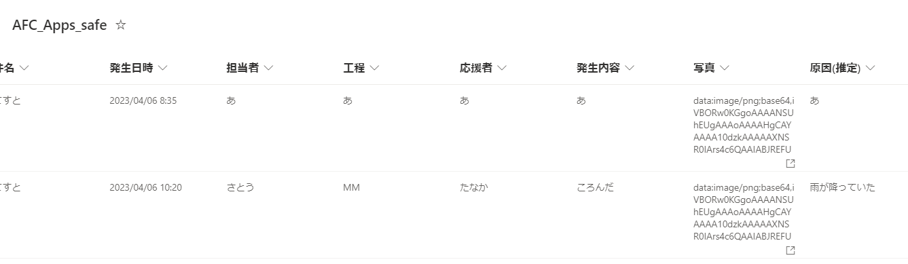
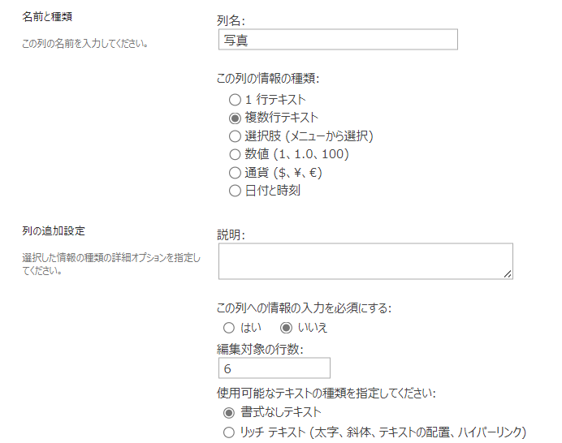
SharePointリストの作成
SharePoint(SPO)リストを作って「写真」列を作った
このように設定した
内部列名

Slide 6
やったこと
1
SharePointリストの作成
2
アプリの作成
3
閲覧用アプリの作成

Slide 7
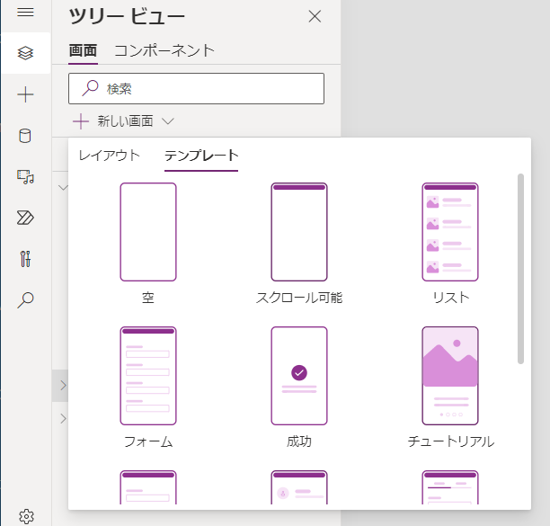
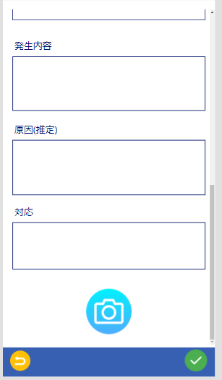
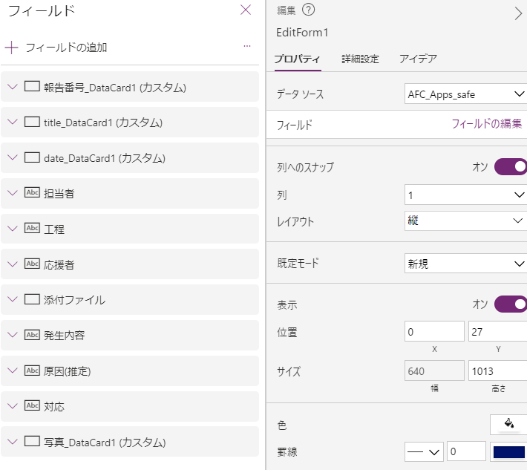
アプリの作成①
作成手順全てを書き出すと大変なので、カメラロールのみ抜粋してご紹介いたします。
カードは非表示
このテンプレートを使用して作成したSPOリストと連携した
写真列を追加
カメラアイコンを追加。
押すとカメラロールがポップアップ表示される。
(Onselect=Set(showpopup,true))
登録ボタン（submit関数）

Slide 8
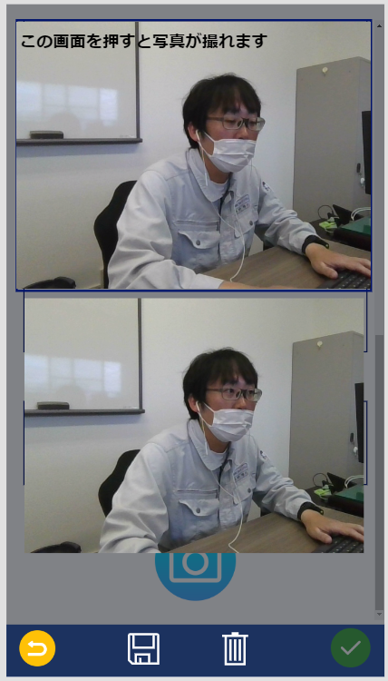
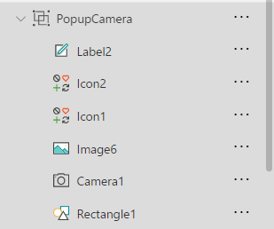
アプリの作成②
ポップアップの下地用に四角を使用し、黒の透明度を変更
ポップアップに使用したものをグループ化し、Visible=showpopupとした
カメラロール設置（Stream Rate：100）
プレビュー用に「画像」を設置
（image=photo)
保存（Onselect=Set(showpopup,false))
削除（Set=(photo,””))

Slide 9
やったこと
1
SharePointリストの作成
2
アプリの作成
3
閲覧用アプリの作成

Slide 10
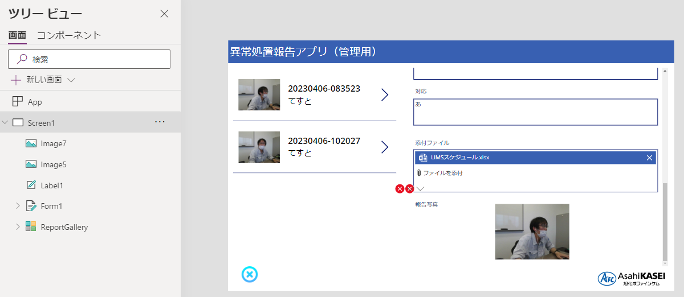
閲覧用アプリの作成
左にForm、右にGalleryを設置し、ipad等ですぐ確認できるようなアプリを作成。

